Slide 1
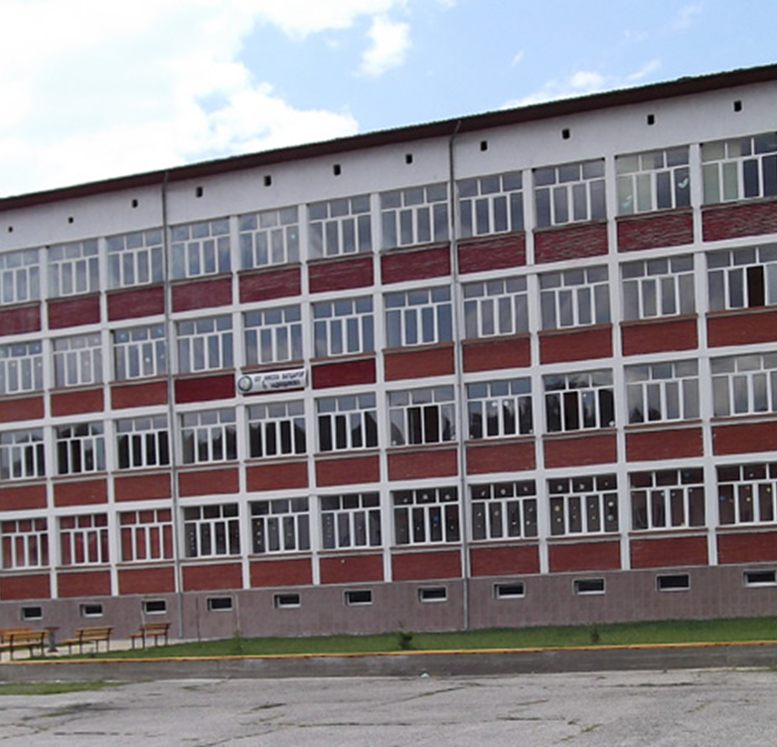
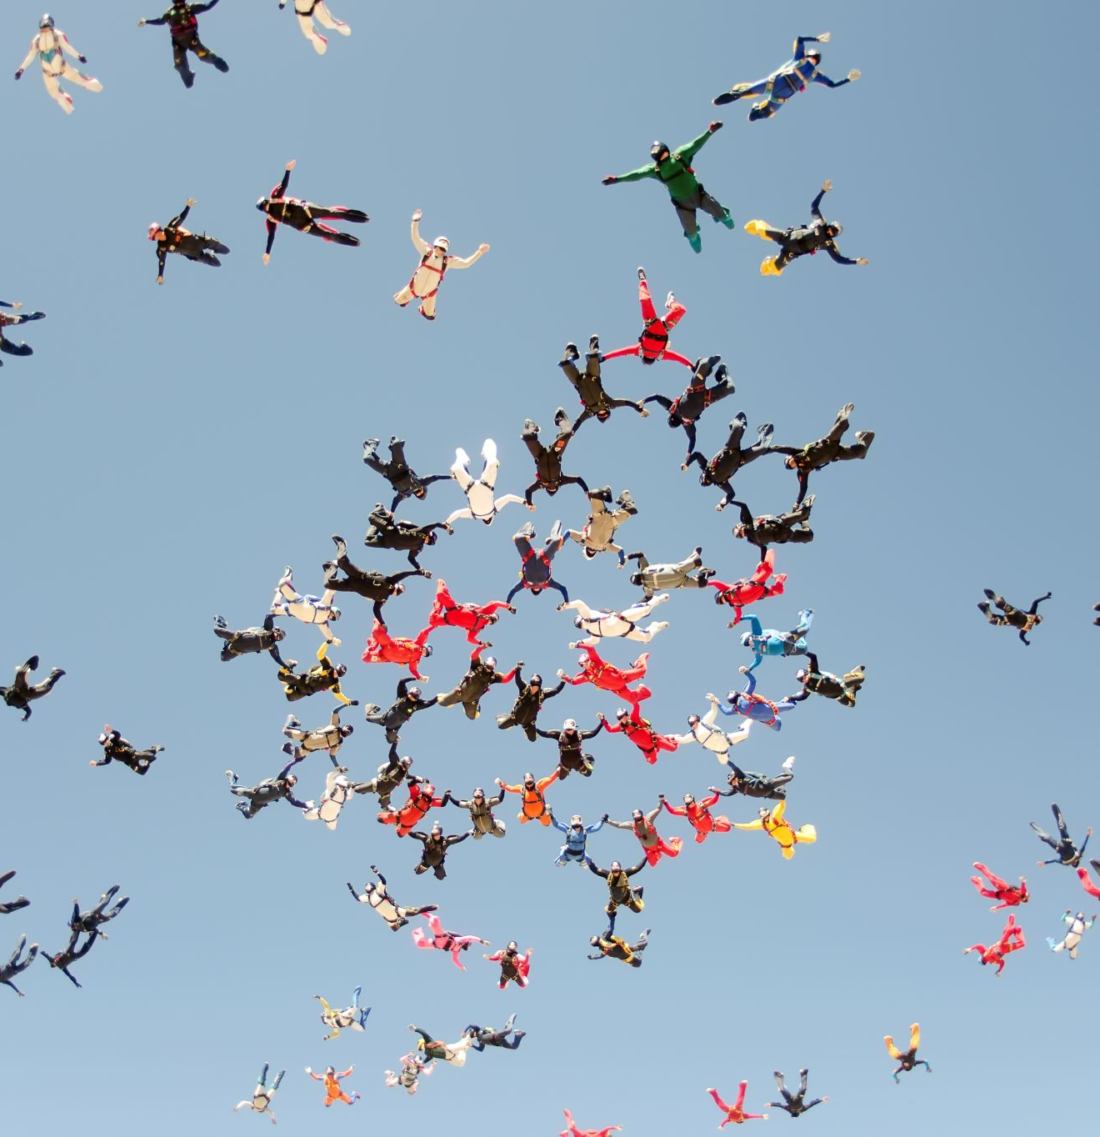
Прием 2020/2021 година
СУ „Никола Вапцаров“, гр. Хаджидимово

Slide 2
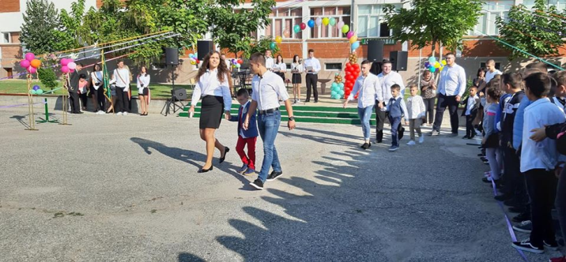
Тук щастлив е всеки клас Заповядайте при нас!
Подаване на заявления – 02.06 – 05.06.2020 г.

Slide 3
Училището предлага:
- Целодневна организация на обучението - Консултации с педагогически съветник - Лятно училище - Компютърно моделиране - Извънкласни дейности и занимания по интереси

Slide 4
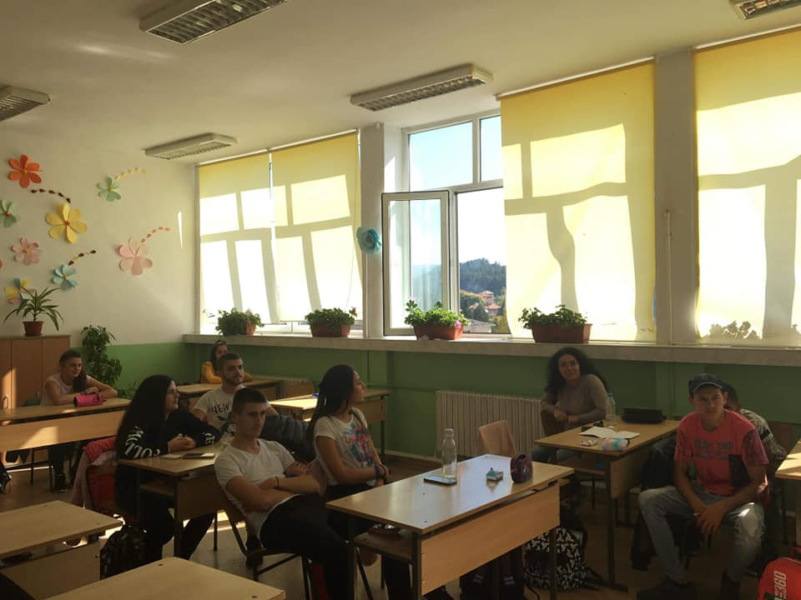
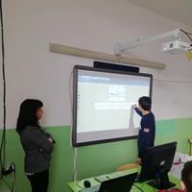
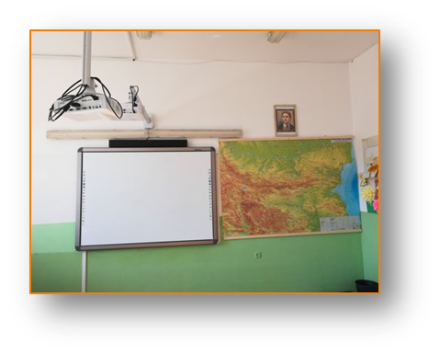
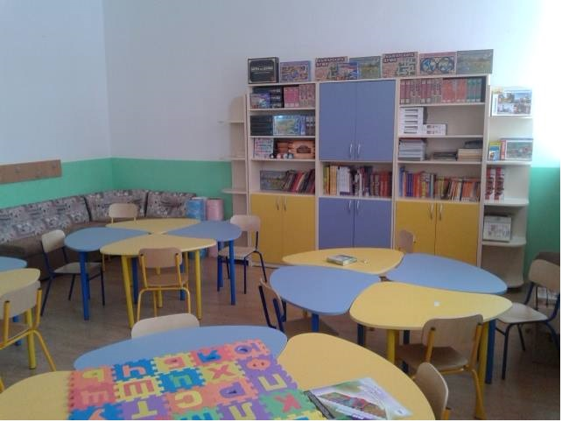
Училището разполага с:
- Просторни стаи обзаведени с интерактивни дъски и Wi-FI мрежа в цялото училище; - Библиотека с богат книжен фонд; - Логопед и ресурсен учител; - Спортна площадка; - Столово хранене;
- Лекарски кабинет.

Slide 5
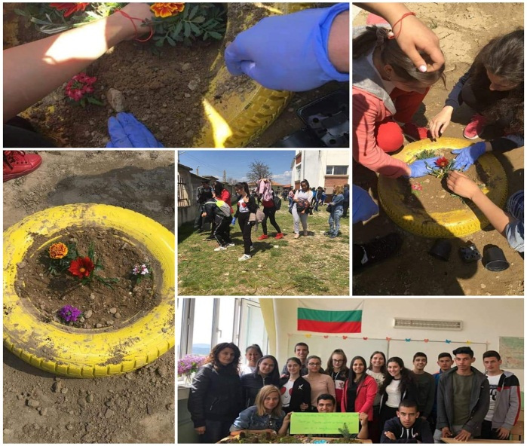
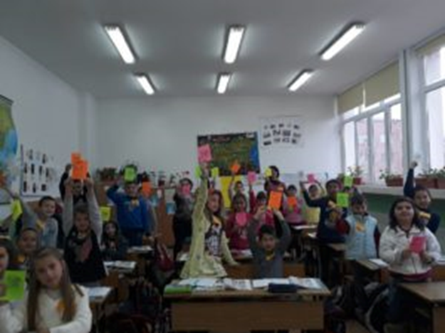
Прием след VII клас
През учебната 2020 / 2021 година
в СУ „Никола Йонков Вапцаров”
ще има две паралелки с профилирана подготовка

Slide 6
Профил „ Математически“
Профилиращи предмети – Математика и информатика
Чужд език – Английски език – нито интензивно, нито разширено
Брой ученици в паралелка – 26
Срок на обучение – 5 години
Балообразуване:
Удвоените точки от НВО по Български език и Математика
Оценката по Математика и Информационни технологии от Свидетелството за основно образование
При равен бал – оценката по Физика и астрономия

Slide 7
Профил „ Природни науки“
Профилиращи предмети – Биология и ЗО и Химия и ООС
Чужд език – Английски език – нито интензивно, нито разширено
Брой ученици в паралелка – 26
Срок на обучение – 5 години
Балообразуване:
Удвоените точки от НВО по Български език и Математика
Оценката по Биология и ЗО и Химия и ООС от Свидетелството за основно образование
При равен бал – оценката по Физика и астрономия

Slide 8
Подаване на документи за участие в приема:
Първи етап - 03 – 07 юли 2020 г.
Втори етап – 14-16 юли 2020 г.
Трети етап – 24 – 27 юли 2020 г.
https://admin.priem.mon.bg/

